Slide 1




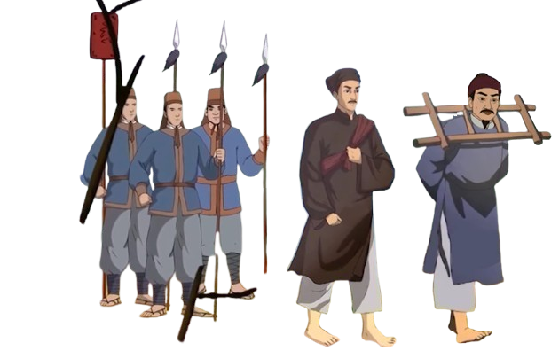

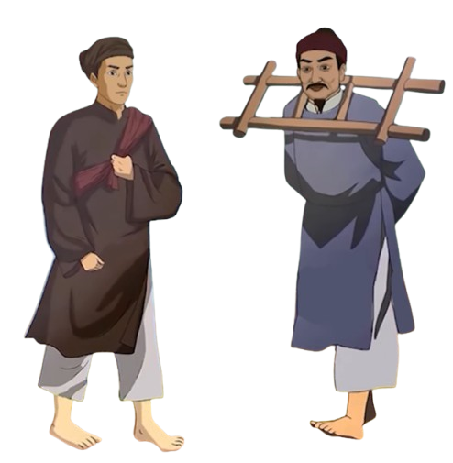





TIẾT 100,101

Slide 2


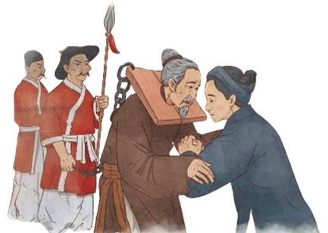
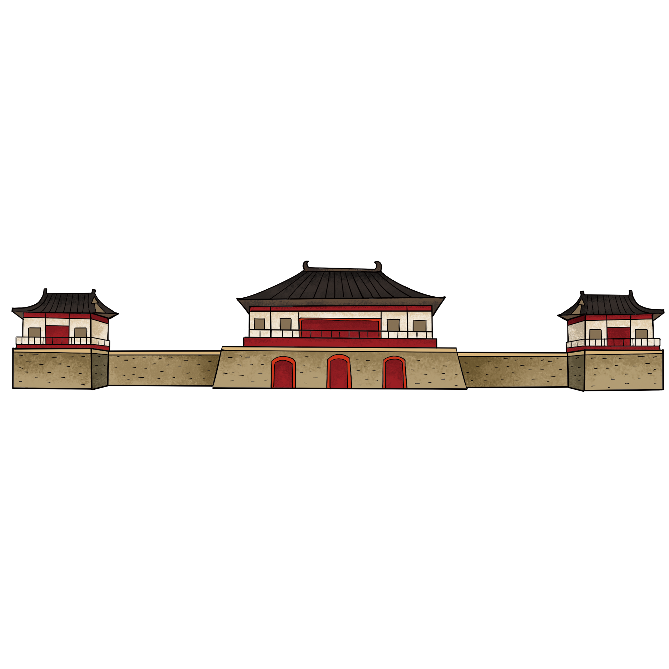


Hoạt động mở đầu

Slide 3
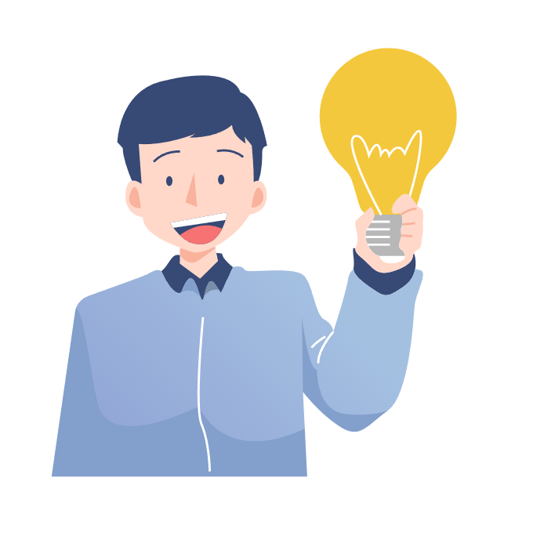

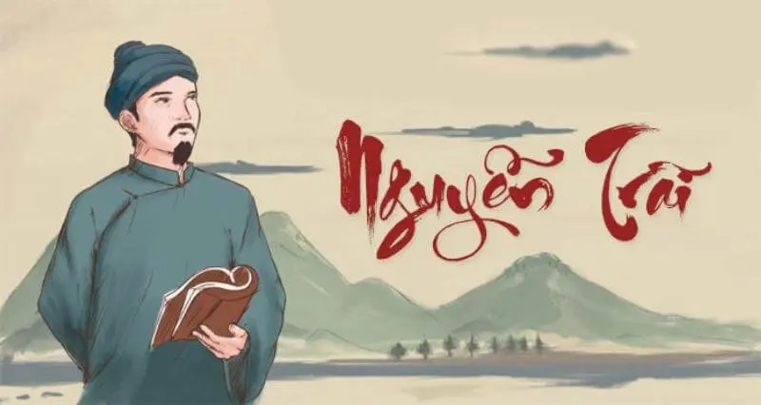

Đây là ai?
Từng phen khóc lóc theo cha
Rồi đem nợ nước thù nhà ra cân
Núi Lam tìm giúp minh quân
Bình Ngô Đại Cáo, bút thầm ra tay?
Là ai?
Nêu hiểu biết của em về cuộc đời Nguyễn Trãi
15s
BẮT ĐẦU

Slide 4




Hoạt động mở đầu
Hs xem video và chia sẻ cảm nghĩ của bản thân

Slide 5
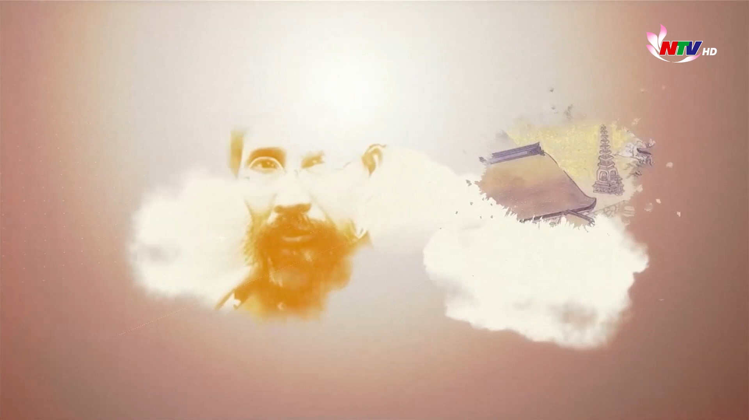

Slide 6
HÌNH THÀNH KIẾN THỨC

Slide 7

I
Trải nghiệm cùng văn bản

Slide 8



1. Đọc
Cách đọc: tốc độ đọc chậm rãi, trôi chảy, không bỏ từ, thêm từ, đọc diễn cảm (ngữ điệu, ngắt nhịp, tốc độ, nhấn giọng…) để thể hiện được cảm xúc của nhân vật trữ tình.

Slide 9


1. Đọc
HS đọc VB và tự đánh giá theo bảng kiểm kĩ năng đọc, tự ghi chép và trả lời câu hỏi trong SGK theo
PHT số 1

Slide 10
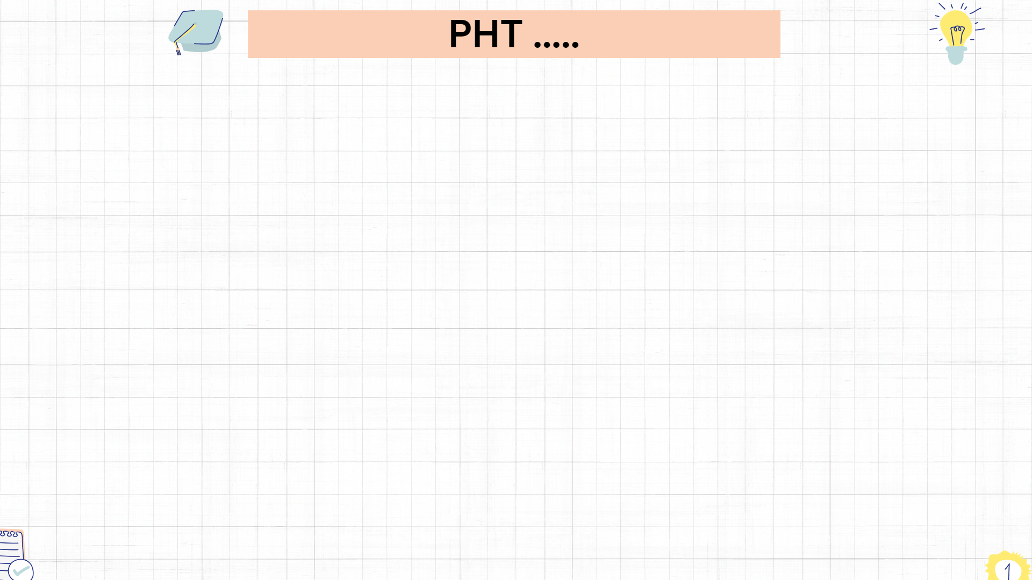
THẺ CHIẾN LƯỢC ĐỌC
Câu hỏi/ kĩ năng đọc. | Câu trả lời của tôi
Suy luận: Khổ thơ này thể hiện tâm trạng gì của nhân vật người cha?
Suy luận: Nhân vật người cha đã dẫn ra những câu chuyện, nhân vật lịch sử (trong các dòng thơ từ dòng 37 đến dòng 52) nhằm mục đích gì?
Suy luận: Em hiểu thế nào về hai dòng thơ cuối?

Slide 11
THẺ CHIẾN LƯỢC ĐỌC
Câu hỏi/ kĩ năng đọc | Câu trả lời của tôi
Suy luận: Khổ thơ này thể hiện tâm trạng gì của nhân vật người cha?
Suy luận: Nhân vật người cha đã dẫn ra những câu chuyện, nhân vật lịch sử (trong các dòng thơ từ dòng 37 đến dòng 52) nhằm mục đích gì?
Suy luận: Em hiểu thế nào về hai dòng thơ cuối?
Khổ thơ thể hiện tâm trạng buồn và tin cậy vào con.
Mục đích nhắc cho con nhớ công lao của cha ông, những gì cha ông đã gây dựng và nhắn con hãy bảo vệ lấy nó.
Hai dòng thơ cuối nhắc nhở về công ơn sinh thành dưỡng dục của cha mẹ, khuyên nhủ con cái phải sống tốt, làm người có ích

Slide 12

2. Tìm hiểu chung về tác giả, tác phẩm
Em hãy giới thiệu vài nét về tác giả, dịch giả và tác phẩm theo PHT số 2

Slide 13
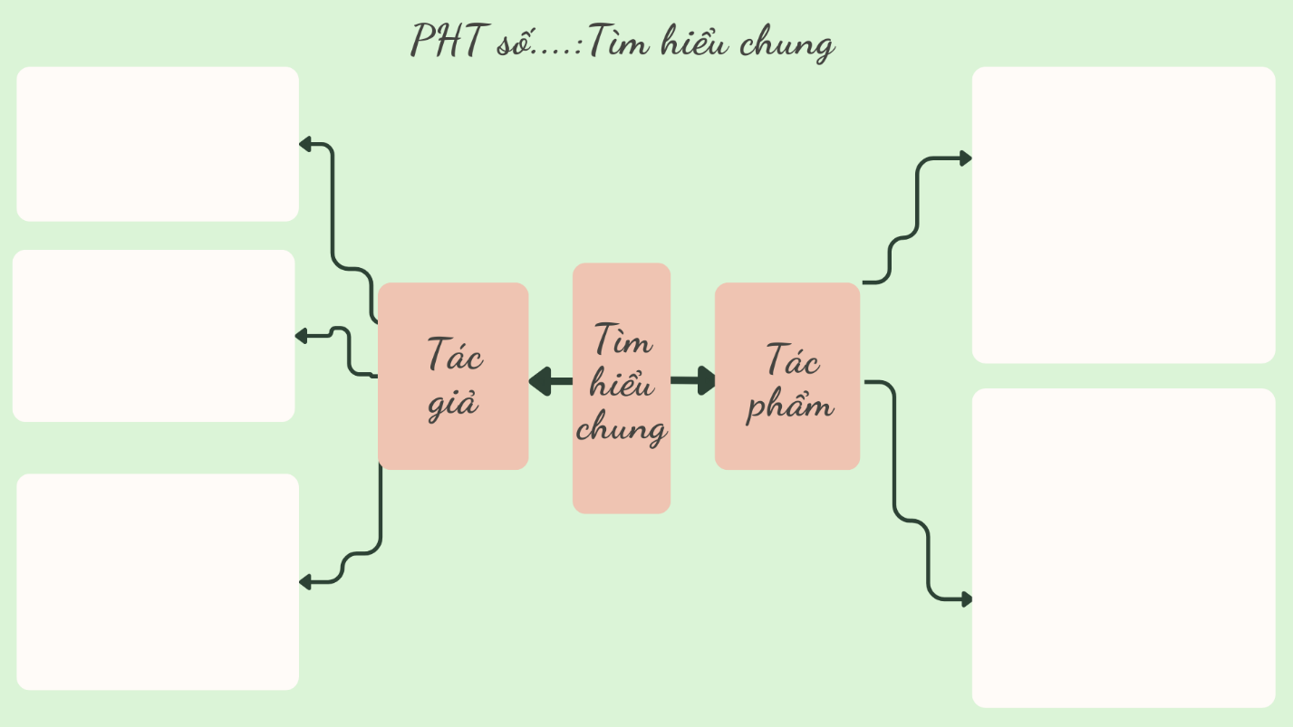

Slide 14
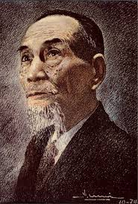
a. Tác giả
Trần Tuấn Khải (1895 - 1983), quê ở Quang Xán, huyện Mỹ Lộc, tỉnh Nam Định.
1
2
Ông là nhà thơ, nhà văn, nhà báo, dịch giả danh tiếng.
Thơ văn của ông chứa đựng nỗi niềm đau đáu trước cảnh nước mất nhà tan, thường mượn chuyện xưa tích cũ trong lịch sử dân tộc để gửi gắm tấm lòng yêu nước thương dân, thể hiện trách nhiệm của một nhà Nho đối với vận mệnh dân tộc.
3
Tác phẩm tiêu biểu: Duyên nợ phù sinh I (1921) – Duyên nợ phù sinh II (1923), Bút quan hoài I (1924) – Bút quan hoài ll (1927), Hồn tự lập I (1924) - Hồn tự lập II (1927), Hồn hoa (1925), Với sơn hà I (1936) – Với sơn hà II (1949),...
4

Slide 15
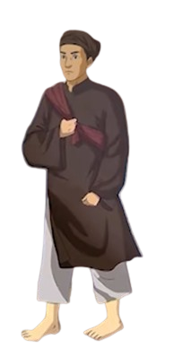
b. Tác phẩm
Hai chữ nước nhà
Được sáng tác vào năm 1924, thời kỳ Pháp thuộc, là lời người cha (Nguyễn Phi Khanh) khuyên dặn người con (Nguyễn Trãi) phải biết sống quên mình vì nước nhà.
Bài thơ gồm 25 khổ thơ song thất lục bát và kết thúc bằng một dòng lục (sáu chữ: “Con ơi! Hai chữ nước nhà!”).
Phần văn bản trong SGK trích từ dòng 29 đến dòng 64.

Slide 16
II
Suy ngẫm và phản hồi

Slide 17


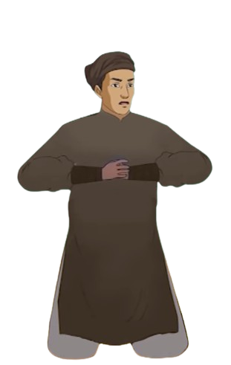
1
Tìm hiểu về thi luật của thơ song thất lục bát và một số nét độc đáo của bài thơ

Slide 18



1. Tìm hiểu về thi luật của thơ song thất lục bát và một số nét độc đáo của bài thơ thể hiện qua từ ngữ, hình ảnh, biện pháp tu từ
Hs thảo luận theo nhóm 4-6 em theo PHT số 2 để tìm hiểu về thi luật và nét độc đáo của bài thơ

Slide 19
PHT SỐ 2
Câu 1: Phân tích thi luật của thơ song thất lục bát thể hiện qua VB Hai chữ nước nhà:
Số chữ, số dòng trong một khổ thơ | …
Vần | …
Nhịp | …
Câu 2: Liệt kê một số từ ngữ, hình ảnh của VB có tác dụng tăng sức cảm hoá, thuyết phục trong lời khuyên của người cha đối với người con.
…………………………………………………………………………………..………..................................................................................................................................................................
Câu 3: Nêu tác dụng của cách gieo vần, ngắt nhịp, cách sử dụng điệp từ, điệp ngữ trong VB.
………………………………............................................................................................................................................................................................................................................................

Slide 20
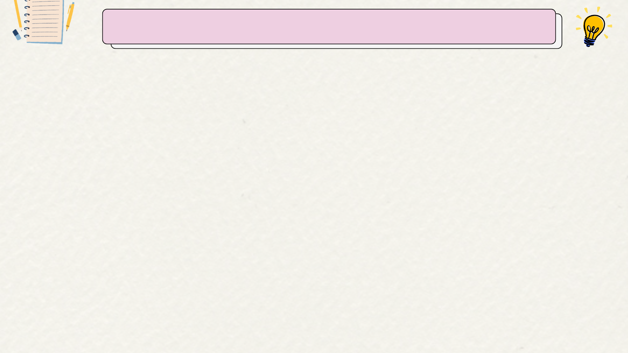
Số chữ, số dòng trong khổ thơ
- VB có 9 khổ thơ
- Mỗi khổ thơ gồm cặp song thất (bảy tiếng) và cặp lục bát (sáu - tám tiếng)

Slide 21
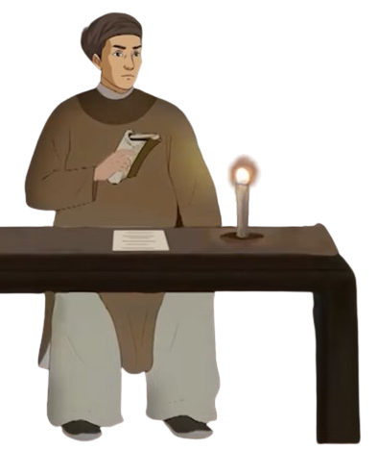
Vần
Tiếng cuối của dòng thất đầu tiên hiệp vần với tiếng thứ năm của dòng thất tiếp theo (vần trắc).
Tiếng cuối của dòng thất tiếp theo hiệp vần với tiếng cuối của dòng lục (vần bằng).
Tiếng cuối của dòng lục hiệp vần với tiếng thứ sáu của dòng bát (vần bằng).
Tiếng cuối của dòng bát hiệp vần với tiếng thứ năm của dòng thất kế đó (vần bằng) và cứ thế tiếp tục.
Ví dụ:
Cha xót phận tuổi già sức yếu (T),
Lỡ sa cơ đành chịu (T) bó tay (B),
Thân lươn bao quản vũng lầy (B),
Giang san gánh vác sau này (B) cậy con (B).
Con nên nhớ tổ tôn (B) khi trước:

Slide 22
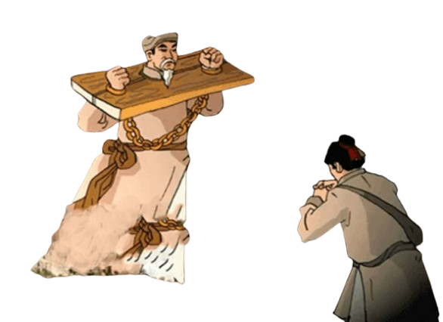
Nhịp
Hai dòng thất được ngắt nhịp lẻ, thường là 3/4; dòng lục và dòng bát ngắt nhịp linh hoạt hơn (dòng lục thường ngắt nhịp 2/2/2, dòng bát thường ngắt nhịp 2/2/2/2).
Ví dụ:
Cha xót phận/ tuổi già sức yếu,
Lỡ sa cơ/ đành chịu bó tay,
Thân lươn/ bao quản/ vũng lầy,
Giang san/ gánh vác/ sau này/ cậy con.

Slide 23
Các từ ngữ hình ảnh, có tác dụng tăng sức cảm hoá, thuyết phục như:
“giang san gánh vác”, “cậy”, “ngọn cờ độc lập máu đào còn dây”, “ra tay buồm lái”, “xoay với cuồng phong”, “nghìn thu tiếng nữ anh hùng còn ghi”, “vì giống nòi huyết chiến bao phen” “gươm reo chính khí”, “nước rền dư uy”, “sao cho khỏi thẹn với gương Lạc Hồng”, “hi sinh thân thế cũng vì nước non”, “bước cạnh tranh”, “há để nhường ai”,...

Slide 24



Cách gieo vần, ngắt nhịp và cách sử dụng phép điệp (điệp từ: giang san này vẫn giang san, thời thế có anh hùng là thế...) và điệp cấu trúc (Kìa..., Kìa..., Con nên nhớ..., Con nay cũng..., Con đương độ.)
góp phần tô đậm những dấu ấn vàng son trong lịch sử
nhấn mạnh tầm quan trọng, tính cấp thiết của việc giúp nước nhà.

Slide 25
2
Tìm hiểu cảm hứng chủ đạo, chủ đề, thông điệp của bài thơ

Slide 26
2. Tìm hiểu bố cục, mạch cảm xúc, cảm hứng chủ đạo, chủ đề và căn cứ xác định chủ đề, thông điệp của bài thơ
Hs thảo luận nhóm đôi theo PHT số 3 để tìm hiểu về bố cục, mạch cảm xúc, cảm hứng chủ đạo, chủ đề và căn cứ xác định chủ đề, thông điệp của bài thơ
Notes:
Giáo án: Nguyễn Nhâm Zalo: 0981.713.891

Slide 27
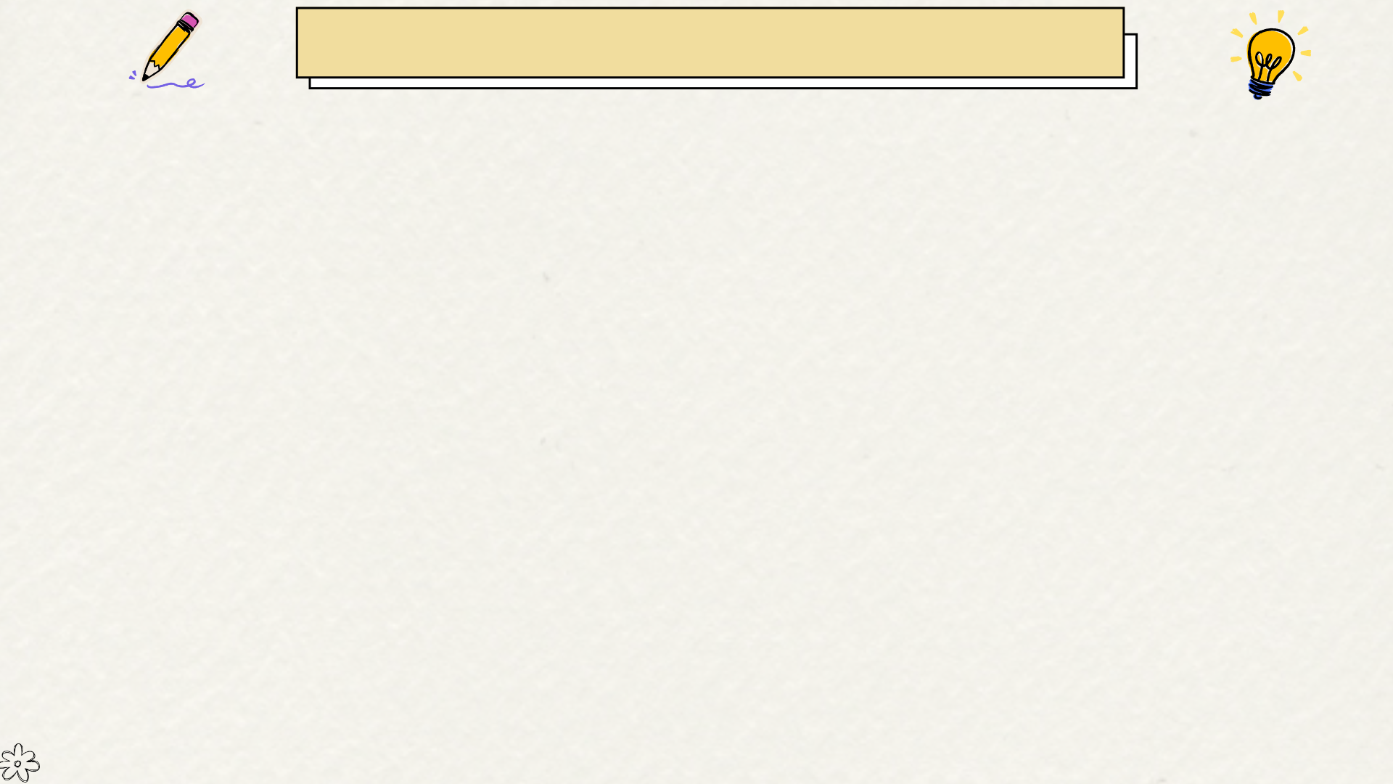
PHT SỐ 3
Đọc lại VB Hai chữ nước nhà và thực hiện các nhiệm vụ:
Câu 4: Xác định bố cục và mạch cảm xúc của VB.
Bố cục | Mạch cảm xúc
… | …
… | …
… | …
Câu 5: Nêu chủ đề và cảm hứng chủ đạo của VB.
…………………………………………………………………………………………......................................................................................................................................................................
Câu 6: Nêu thông điệp mà tác giả gửi gắm thông qua VB.
…………………………………………………………………………………………......................................................................................................................................................................

Slide 28


Bố cục | Mạch cảm xúc
Phần 1 (từ dòng 29 đến dòng 32)
Nỗi đau xót khắc khoải của người cha khi bị bắt đi, không thể làm gì khác được, đành nhờ con thay mình làm tròn bổn phận với nước nhà
Phần 2 (từ dòng 33 đến dòng 48)
Niềm tự hào của người cha khi nhắc con nhớ lại những chiến công hào hùng đánh giặc giữ nước trong lịch sử và bổn phận giữ gìn giang sơn của mỗi thế hệ
Cảm xúc tha thiết, mãnh liệt khi nhấn mạnh trách nhiệm của con là trang nam nhi đầu đội trời chân đạp đất, phải sống sao cho không hổ thẹn với lịch sử, với tổ tiên, với đấng sinh thành
Phần 3 (từ dòng 49 đến dòng 64)

Slide 29
a/ Chủ đề
b/ Cảm hứng chủ đạo
Căn cứ xác định
  Lòng yêu nước và niềm đau đáu với vận mệnh dân tộc của người cha.
Ca ngợi tình cảm yêu nước, tự hào dân tộc và thể hiện sự đồng tình với quan niệm của người cha về bổn phận của kẻ “làm trai” đối với vận mệnh nước nhà.
Từ ngữ, hình ảnh, cách gieo vần, ngắt nhịp, điệp từ, điệp ngữ, cảm hứng chủ đạo,...

Slide 30
c/ THÔNG ĐIỆP
Hãy sống xứng đáng với lịch sử oai hùng của dân tộc, kì vọng của đấng sinh thành, và trách nhiệm của mỗi con người (không phân biệt gái - trai) trong xã hội.

Slide 31



Một số lưu ý khi đọc thơ song thất lục bát
Em hãy rút ra một số lưu ý khi đọc thơ song thất lục bát

Slide 32
Một số lưu ý khi đọc thơ song thất lục bát
Nguyễn Nhâm Zalo: 0981.713.891
LƯU Ý
Chỉ ra đặc điểm của thể thơ trong bài thơ: vần, nhịp,...
Xác định chủ đề, bố cục, mạch cảm xúc của bài thơ và mối quan hệ giữa các câu thơ trong bài.
Tìm hiểu các biện pháp nghệ thuật được tác giả sử dụng.
Chú ý nhịp điệu bài thơ và việc sử dụng từ ngữ để diễn tả tình cảm.
Notes:
Giáo án: Nguyễn Nhâm Zalo: 0981.713.891

Slide 33
Hoạt động luyện tập

Slide 34



















Slide 35

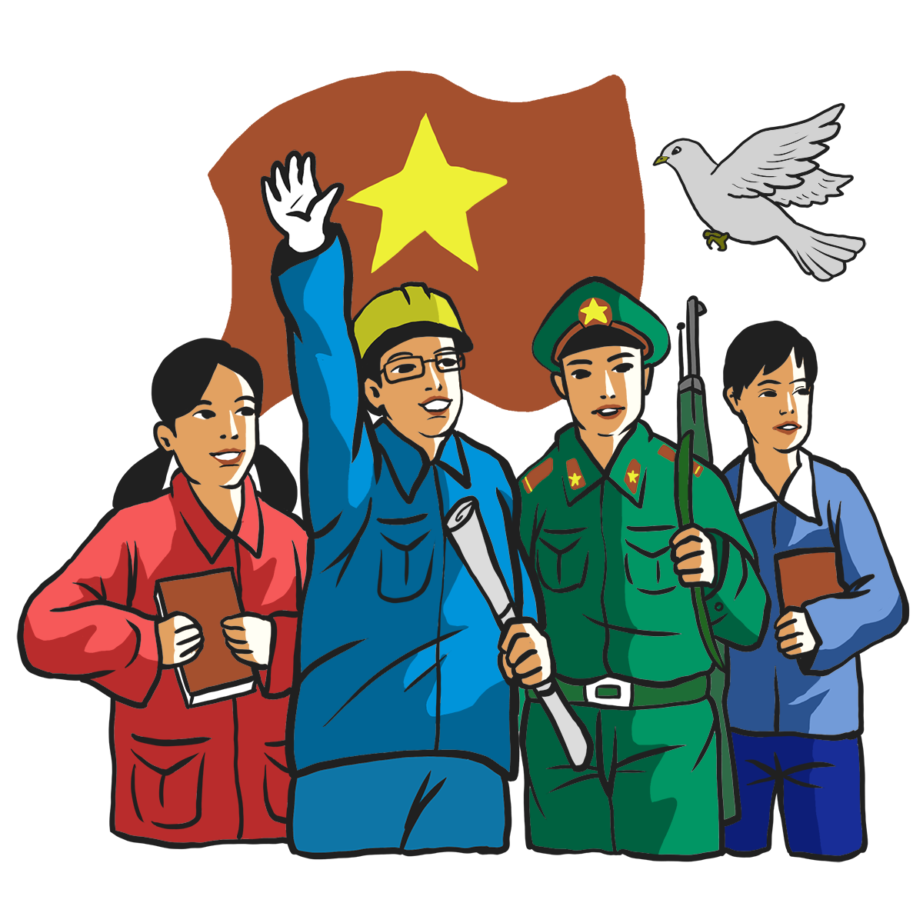



Câu 1: Bài thơ được viết theo thể thơ nào?
A. Thất ngôn bát cú đường luật
B. Lục bát
C. Song thất lục bát
D. Ngũ ngôn
ĐÁP ÁN: C

Slide 36
Câu 2: Bài thơ Hai chữ nước nhà mượn đề tài lịch sử thời kỳ nào?
A. Thời quân Tống xâm lược nước ta
B. Thời quân Minh xâm lược nước ta
C. Thời quân Thanh xâm lược nước ta
D. Thời nhà Hán nước ta
ĐÁP ÁN: B

Slide 37
Câu 3: Về cách gieo vần, tiếng cuối của dòng lục hiệp với tiếng thứ mấy trong dòng bát?
A. Tiếng thứ năm.
B. Tiếng thứ sáu.
C. Tiếng thứ bảy.
D. Tiếng thứ tám.
ĐÁP ÁN: B

Slide 38
Câu 4: Mỗi khổ thơ trong văn bản gồm bao nhiêu dòng?
A. 2 dòng.
B. 3 dòng.
C. 4 dòng.
D. 5 dòng.
ĐÁP ÁN: C

Slide 39
Câu 5: Vần của tiếng cuối dòng thất đầu tiên và tiếng thứ năm của dòng thất tiếp theo là vần gì?
A. Vần bằng.
B. Vần trắc.
C. Vần lưng.
D. Không vần.
ĐÁP ÁN: B

Slide 40

Câu 6: Em hãy cho biết, các từ ngữ làm tăng sức cảm hóa, thuyết phục trong bài thơ như: “giang san gánh vác, cậy, ngọn cờ độc lập máu đào con giây,…” thể hiện điều gì?
A. Sự bi quan về tương lai đất nước.
B. Tình cảm yêu nước nồng nàn, sâu sắc của người cha.
C. Sự chán nản trước khó khăn.
D. Mong muốn từ bỏ trách nhiệm với đất nước.
ĐÁP ÁN: B

Slide 41
Câu 7: Bài thơ là lời dặn dò của ai với ai?
A. Của cha với con trai
B. Của cha với con gái
C. Của mẹ với con trai
D. Của mẹ với con gái
ĐÁP ÁN: A

Slide 42
Câu 8: Khổ thơ sau thể hiện tâm trạng gì của nhân vật người cha?
Cha xót phận tuổi già sức yếu,
Lỡ sa cơ đành chịu bó tay,
Thân lươn bao quản vũng lầy
Giang san gánh vác sau này cậy con.
A. Thể hiện tâm trạng lo lắng, băn khoăn
B. Thể hiện tâm trạng hy vọng, mong chờ
C. Thể hiện tâm trạng buồn nhưng tin cậy vào con.
D. Thể hiện tâm trạng vui vẻ, lạc quan.
ĐÁP ÁN: C

Slide 43
Câu 9: Hình ảnh nào được tác giả sử dụng để mô tả tình cảnh khó khăn của người cha?
A. Con thuyền lênh đênh
B. Cánh chim lạc bầy
C. Thân lươn trong vũng lầy
D. Chiếc lá rơi
ĐÁP ÁN: C

Slide 44
Câu 10: Tác giả nhắc đến những anh hùng dân tộc nào trong bài thơ?
A. Trần Hưng Đạo và Lê Lợi
B. Trưng Nữ và Trần Hưng Đạo
C. Lý Thường Kiệt và Ngô Quyền
D. Hai Bà Trưng và Nguyễn Huệ
ĐÁP ÁN: B

Slide 45
Câu 11: Tác giả sử dụng hình ảnh nào để ca ngợi tinh thần chiến đấu của Trưng Nữ?
A. Mây trôi gió cuốn
B. Sóng dữ ba đào
C. Phận liễu bồ xoay với cuồng phong
D. Lửa hồng thiêu đốt
ĐÁP ÁN: C

Slide 46
Câu 12: Em hãy cho cảm hứng chủ đạo của văn bản.
A. Lo lắng cho vận mệnh đất nước và hy vọng vào thế hệ trẻ
B. Đau xót trước cảnh nước mất nhà tan và khát vọng giải phóng
C. Ca ngợi tình cảm yêu nước, tự hào dân tộc
D. Sự đau xót, tiếc nuối, bất lực
ĐÁP ÁN: C

Slide 47
Câu 13: Chủ đề của văn bản là gì?
A. Lòng yêu nước và niềm đau đáu với vận mệnh dân tộc
B. Trách nhiệm của thế hệ trẻ đối với đất nước
C. Truyền thống anh hùng của dân tộc Việt Nam
D. Chiến tranh.
ĐÁP ÁN: A

Slide 48
Hoạt động vận dụng

Slide 49


HOẠT ĐỘNG VẬN DỤNG
Viết một đoạn văn (khoảng 7-9 dòng) trình bày suy nghĩ trách nhiệm của người trẻ đối với đất nước hôm nay.

